Slide 1
Путешествие в страну Див Литературная игра с элементами проектной деятельности 2 класс
Трифонова Раиса Александровна
учитель начальных классов
МАОУ «Гимназия 4»
Великий Новгород
2014 год

Slide 5
Крестики «+»
1
2
3
4
5

Slide 6
Нолики «0»
1
2
3
4
5

Slide 7
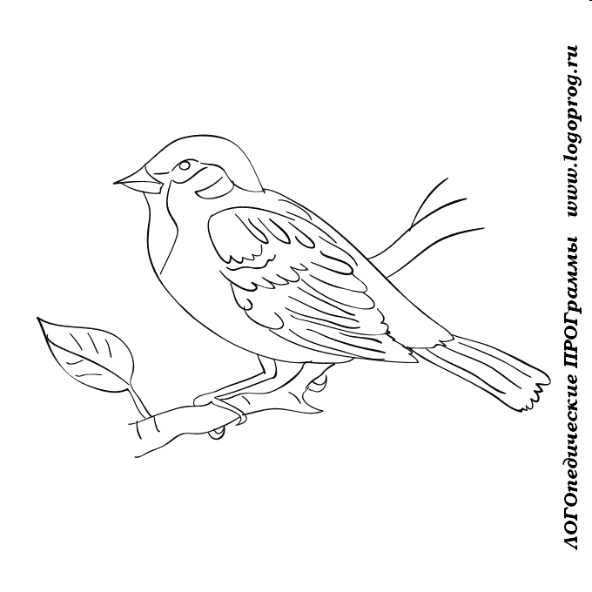
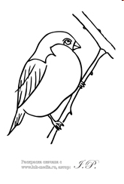
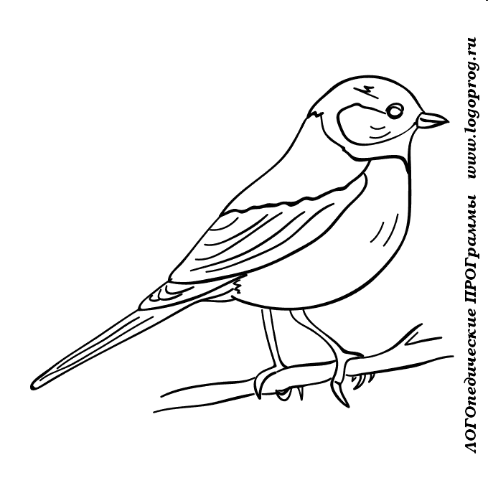

Slide 8
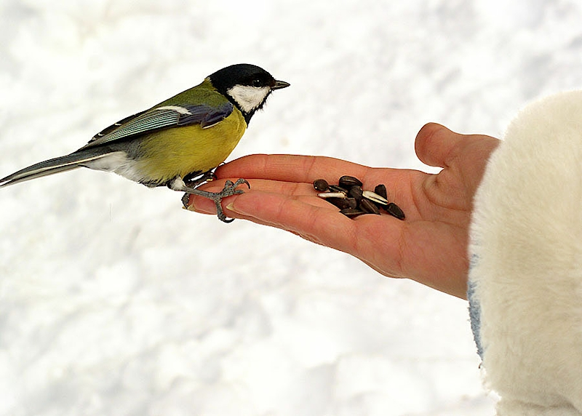

Slide 9
1.М
3.Ж
1.А
В
Г
У
С
Т
Й
Р
А
В
4.К
5.Д
Л
У
Е
2.З
2.
И
Н
З
И
В
Е
Р
К
6.Щ
И
О
А
Е
3.М
А
Н
Ю
Н
Я
П
Б
Г
Ь
4.А
П
Р
Е
Л
Ь
К
Т
Ь
Ё
5.С
О
В
А
К
Н
И
О
К

Slide 10
Лесенка успеха

Slide 11
Нолики «0»
1 | +
2 |  | 0
3 |  |  | 0
4 |  |  |  | +
5 |  |  |  |  | 0

Slide 12
Крестики «+»
1 | +
2 |  | 0
3 |  |  | 0
4 |  |  |  | +
5 |  |  |  |  | +

Slide 14
Источники
http://i.allday.ru/0f/b2/40/1352743685_013.png
http://img-fotki.yandex.ru/get/5114/49386249.18e/0_8b9bb_9fee1e4f_XXL
Материалы курса «Мир деятельности»
Автор шаблона:
Носова Ольга Михайловна
учитель начальных классов МОУ СОШ № 11
с углубленным изучением отдельных предметов
Курского муниципального района
Ставропольского края

